Slide 1
LUYỆN TỪ VÀ CÂU
LỚP 4

Slide 2
KHỞI ĐỘNG

Slide 3
Luyện từ và câu
Động từ

Slide 4
YÊU CẦU CẦN ĐẠT
1. Hiểu thế nào là động từ.
2.Tìm động từ có trong đoạn văn, viết được đoạn văn ngắn trong đó có sử dụng các động từ

Slide 5
I. NHẬN XÉT

Slide 6
Bài tập: Tìm các từ chỉ hoạt động, trạng thái trong những câu dưới đây và cho biết chúng thuộc nhóm sự vật nào?
a) Các cụ già nhặt cỏ, đốt lá. Mấy chú bé đi tìm chỗ ven suối để bắc bếp thổi cơm.
Tô Hoài
b) Hoa sầu riêng trổ vào cuối năm.
Mai Văn Tạo

Slide 7
Câu | Từ tìm được | Sự vật
a | nhặt | Cụ già
 | đốt | Cụ già
 | đi | Mấy chú bé
 | bắc | Mấy chú bé
 | thổi | Mấy chú bé
b | trổ | Hoa sầu riêng

Slide 8
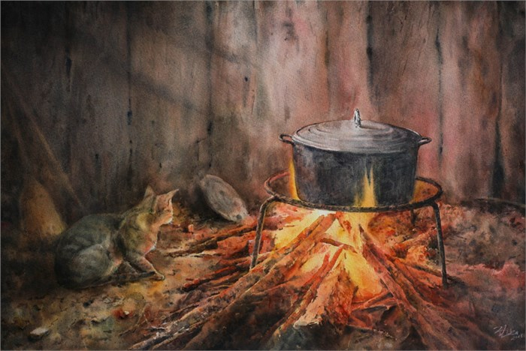
Bắc bếp lửa

Slide 9
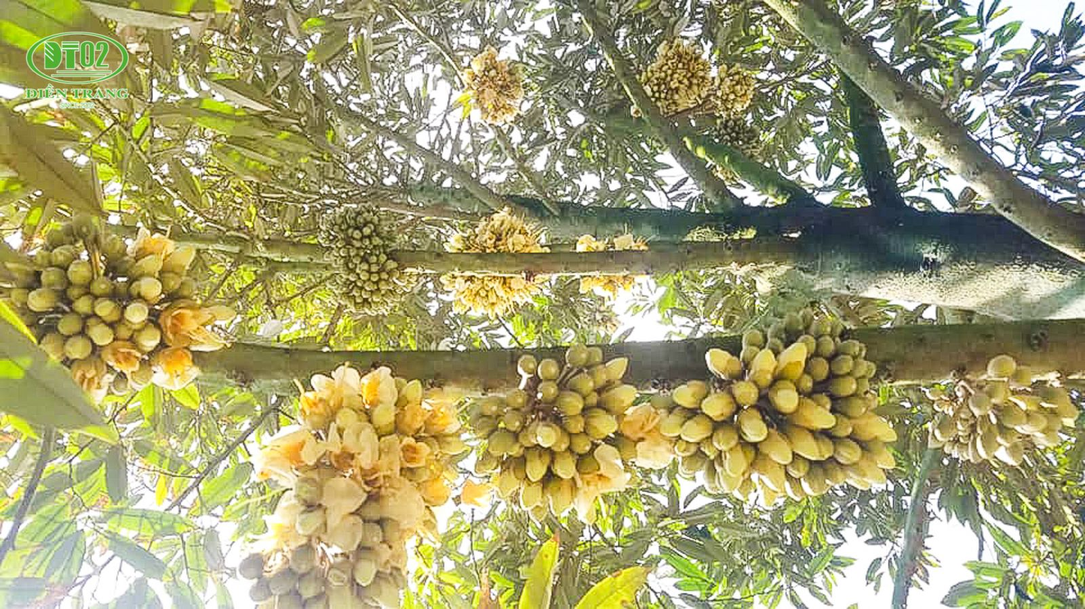
Trổ hoa

Slide 10
II. GHI NHỚ

Slide 11
GHI NHỚ
Động từ là những từ chỉ hoạt động, trạng thái của sự vật.

Slide 12
Phân biệt Danh từ với Động từ
Danh từ:
Động từ:
Là những từ chỉ sự vật (người, vật, hiện tượng, khái niệm, đơn vị).
Là những từ chỉ hoạt động, trạng thái của các sự vật đó.

Slide 13
Có những loại động từ nào?
Có hai loại động từ: Động từ chỉ hoạt động và động từ chỉ trạng thái

Slide 14
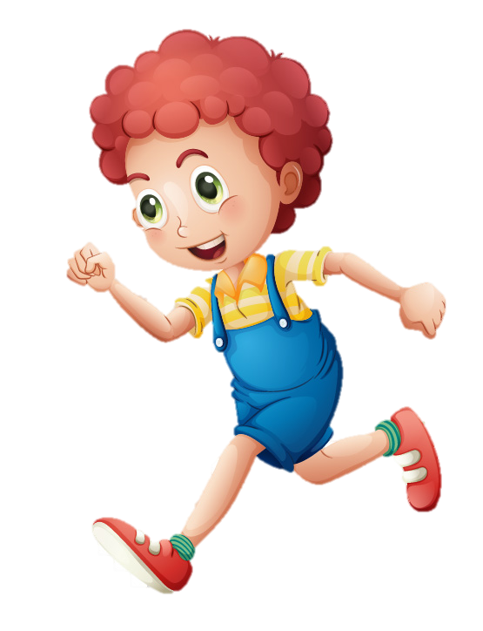
Động từ
chỉ hoạt động
Viết / học
Chạy
Quét
Tưới

Slide 15
Vui
Tức giận
Động từ
chỉ trạng thái
Buồn

Slide 16
HOẠT ĐỘNG 3: Luyện tập
Bài tập 1: Tìm động từ trong đoạn kịch sau:
Em bé nhỏ nhất: (Từ phía góc phòng chạy ra) Em chào anh Tin - tin! Chào chị Mi - tin!
Tin - tin, Mi - tin: Sao cậu biết tên chúng mình?
Em bé nhỏ nhất: Bởi vì em sẽ là em của anh và chị.
Mi - tin: Thế nào? Em sẽ ra đời ở nhà chị à?
Em bé nhỏ nhất: Đúng thế! Sang năm, em sẽ ra đời. Nhưng anh chị đừng có trêu chọc em nhé! Nào, hãy ôm em đi! (Tin - tin, Mi - tin và em bé ôm nhau.)
MÁT– TÉC - LINH

Slide 17
Bài tập 2: Viết đoạn văn ngắn (3 - 5 câu) nói về những việc em thường làm hằng ngày ở nhà hoặc ở trường và niềm vui của em khi làm việc ấy. Chỉ ra các động từ em đã dung trong đoạn văn.

Slide 18
